Slide 1
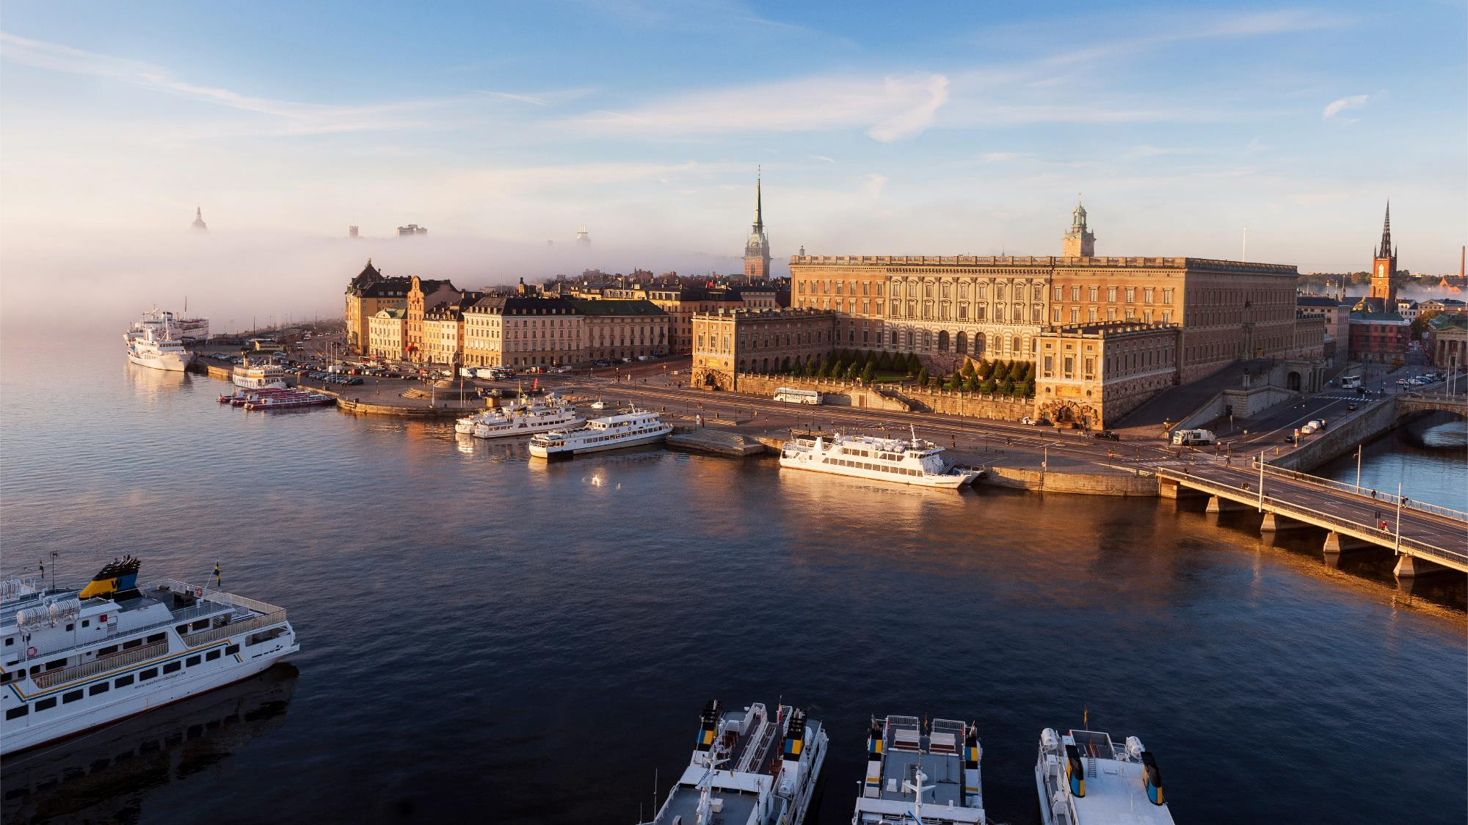
Stockholmskonjunkturen
Stockholms län och stad, 2020 kv4
2021-03-31
Stockholm Business Region

Slide 2

Om rapporten
Rapporten är utgiven av Stockholm Business Region och publiceras fyra gånger per år. Rapporten omfattar Stockholms län och stad.
Statistiken bygger på uppgifter från Statistiska centralbyrån, Arbetsförmedlingen och Bolagsverket.
I rapporten jämförs främst utvecklingen med samma kvartal föregående år, exempelvis kvartal 1 jämförs med kvartal 1 tidigare år osv. För vissa indikatorer presenteras även totala rullande 12-värden där de fyra senaste kvartalen summeras för att få mer stabilitet i trenden. Dessa jämförs då med föregående fyra kvartal. Diagrammen som visar absoluta värden är säsongrensande för att visa trenden. Övriga diagram har indexerade värden som visar procentuella förändringen från startåret med värde 100, motsvarande kvartal för 10 år sedan.
Stockholmsregionen omfattar Stockholms län, Uppsala län, Södermanlands län, Östergötlands län, Örebro län, Västmanlands län, Gävleborgs län och Dalarnas län.
Läs samtliga konjunkturrapporter som tas fram inom ramen för partnerskapet Stockholm Business Alliance här: http://stockholmbusinessalliance.se/hitta-material/konjunkturrapporter/
Frågor kan ställas till Stefan Frid på Invest Stockholm.
Ansvarig utgivare: Staffan Ingvarsson, VD Stockholm Business Region.

Slide 3
Tufft konjunkturläge i spåren av Covid-19
Konjunkturläget i Stockholm, 2020 kv4
2020 har i stort präglats av Covid-19 pandemin och dess följdverkningar. Detta håller i sig även under det fjärde kvartalet med framförallt en negativ påverkan på arbetsmarknaden där arbetslösheten och varslen ökar tillsammans med en minskande sysselsättning. Däremot syns det ljusglimtar när det gäller utvecklingen av näringslivet med fler nystartade företag och färre konkurser.
För Stockholms län minskar lönesumman i den privata sektorn under kvartalet medan den ökar i Stockholm stad. På totalen ser vi däremot en mindre ökning (0,6 procent) samtidigt som lönesumman per invånare står stilla. För näringslivet som helhet går det att glädjas åt att nyföretagandet ökar och att konkurserna minskar.
Effekterna av Covid-19 pandemin gör fortsatt tydliga avtryck på arbetsmarknaden. Antalet lediga jobb minskar generellt och i synnerhet inom Finansiell verksamhet och Offentlig förvaltning. De kommersiella övernattningarna minskar även detta kvartal med 57 respektive 63 procent för Stockholms län och stad. Sysselsättningen minskade med 0,6 procent under kvartalet vilket motsvarar 7 900 personer. Framförallt sker minskningen inom branscherna Vård- och omsorg, Utbildning samt Personliga och kulturella tjänster. Varslen ökar också men inte lika dramatiskt som skett tidigare under året. Slutligen stiger arbetslösheten med 1,8 %-enheter i länet samt 2,1 %-enheter i staden.
Antalet invånare fortsätter att öka i Stockholm. Totalt har antalet invånare ökat med nästan 15 000 personer i länet och 1 500 i Stockholm stad jämfört med fjärde kvartalet 2019. Nu återstår bara 24 400 invånare för att Stockholm stad ska nå 1 000 000 invånare!
Staffan Ingvarsson
VD Stockholm Business Region
 | Stockholms län |  |  | Stockholms stad
Nyckeltal | Värde 2020 kv4 | Förändring (%) |  | Värde 2020 kv4 | Förändring (%)
 |  | -1 år |  |  | -1 år
Lönesumma privat sektor (mdkr) | 117 | -0,2 |  | 78 | 1,6
Nya företag | 7 071 | 24 |  | 4 035 | 21
Företagskonkurser | 618 | -14 |  | 379 | -13
Sysselsatta | 1 267 100 | -0,6 |  | 545 000 | -2,3
Nyanmälda platser | 63 260 | -14 |  | 40 192 | -20
Varsel | 7 640 | 23 |  | 5 732 | 32
Arbetslöshet (%) | 6,0 | 1,8 p.e* |  | 6,3 | 2,1 p.e*
Befolkning (tusental) | 2 392,0 | 0,6 |  | 975,6 | 0,2
Påbörjade lägenheter | 2 953 | -37 |  | 1 515 | -6
Kommersiella övernattningar (tusental) | 1 447 | -57 |  | 866 | -63
* Förändring i arbetslösheten visas i procentenheter, ej i procent

Slide 4
Lönesumma
Lönesumma, total
 | 2020 kv4 | Förändring | Förändring (%)
 | mdkr | -1 år (mdkr) | -1 år | -5 år
Sverige | 479,32 | 5,29 | 1,12 | 20,33
Stockholmsregionen | 236,26 | 1,85 | 0,79 | 21,41
Stockholms län | 144,57 | 0,80 | 0,56 | 23,89
Stockholms stad | 92,43 | 1,82 | 2,01 | 26,82
Sverige exkl Stockholms län | 334,74 | 4,49 | 1,36 | 18,85
Lönesumma per sysselsatt
 | 2020 kv4 | Förändring | Förändring (%)
 | tkr | -1 år (tkr) | -1 år | -5 år
Sverige | 94,75 | 2,34 | 2,54 | 15,29
Stockholmsregionen | 101,46 | 2,66 | 2,69 | 15,75
Stockholms län | 114,10 | 1,33 | 1,18 | 16,16
Stockholms stad | 169,59 | 7,13 | 4,39 | 21,07
Sverige exkl Stockholms län | 88,28 | 2,61 | 3,05 | 14,70
Lönesumma per invånare
 | 2020 kv4 | Förändring | Förändring (%)
 | tkr | -1 år (tkr) | -1 år | -5 år
Sverige | 46,18 | 0,28 | 0,61 | 14,20
Stockholmsregionen | 50,22 | 0,13 | 0,25 | 14,39
Stockholms län | 60,44 | -0,04 | -0,07 | 15,58
Stockholms stad | 94,74 | 1,72 | 1,85 | 20,05
Sverige exkl Stockholms län | 41,91 | 0,37 | 0,89 | 13,38
Lönesumma, Stockholms län
Index 100 = 2010 kv4
Källa: Statistiska centralbyrån (Lönesummor nattbefolkning, arbetsgivaravgifter och preliminär A-skatt, LAPS)

Slide 5
Lönesumma efter sektor
 | 2020 kv4 | Förändring | Förändring (%)
 | mdkr | -1 år (mdkr) | -1 år | -5 år
Sverige
Privat sektor | 344,97 | -0,01 | 0,00 | 19,05
Industri | 66,77 | 0,11 | 0,17 | 8,84
Tjänster | 238,33 | -0,68 | -0,29 | 21,18
Övrigt* | 39,87 | 0,56 | 1,43 | 25,64
Offentlig sektor | 134,35 | 5,30 | 4,10 | 23,72
Totalt | 479,32 | 5,29 | 1,12 | 20,33
Stockholmsregionen
Privat sektor | 177,07 | -0,56 | -0,31 | 19,55
Industri | 25,79 | -0,11 | -0,44 | 4,35
Tjänster | 133,08 | -0,61 | -0,45 | 22,26
Övrigt* | 18,21 | 0,16 | 0,90 | 25,07
Offentlig sektor** | 59,19 | 2,40 | 4,23 | 27,33
Totalt | 236,26 | 1,85 | 0,79 | 21,41
Stockholms län
Privat sektor | 116,81 | -0,26 | -0,23 | 22,01
Industri | 9,69 | 0,18 | 1,85 | 0,90
Tjänster | 97,46 | -0,53 | -0,54 | 24,29
Övrigt* | 9,66 | 0,09 | 0,93 | 25,14
Offentlig sektor** | 27,76 | 1,06 | 3,98 | 32,48
Totalt | 144,57 | 0,80 | 0,56 | 23,89
Lönesumma i privat sektor efter näringsgren, Stockholms län
Index 100 = 2010 kv4
Källa: Statistiska centralbyrån (Lönesummor nattbefolkning, arbetsgivaravgifter och preliminär A-skatt, LAPS)
* I övrigt ingår jordbruk, skogsbruk och fiske, byggverksamhet samt okänd näringsgren

Slide 6
Lönesumma, 2020 kv4
 | Stockholms län |  |  | Stockholms stad
 | Mdkr | Förändring (%) |  | Mdkr | Förändring (%)
 | 2020 kv4 | - 1 år | - 5 år | 2020 kv4 | - 1 år | - 5 år
Jordbruk, skogsbruk och fiske | 0,2 | 0,5 | 18,6 | 0,1 | -0,7 | 22,8
Tillverkning och utvinning | 8,3 | 1,0 | -2,5 | 3,0 | 3,5 | -27,9
Energi och miljö | 1,4 | 7,2 | 27,0 | 0,5 | -3,4 | 0,9
Byggindustri | 9,4 | 2,4 | 30,1 | 4,7 | 3,2 | 33,1
Handel | 17,7 | 0,6 | 16,9 | 10,2 | 2,6 | 17,7
Transport | 5,5 | -7,8 | 5,7 | 2,6 | -4,4 | 8,3
Hotell och restauranger | 3,2 | -21,3 | -7,5 | 2,2 | -24,0 | -8,9
Information och kommunikation | 17,2 | 0,1 | 52,4 | 14,8 | 3,6 | 60,4
Bank och försäkring | 10,2 | 6,3 | 30,2 | 8,1 | 13,7 | 30,0
Fastigheter | 2,9 | 6,3 | 32,3 | 2,0 | 7,1 | 35,8
Företagstjänster | 23,9 | -1,4 | 25,9 | 18,8 | -1,1 | 24,8
Offentlig förvaltning | 0,1 | 9,1 | 20,4 | 0,1 | 8,7 | 24,2
Utbildning | 3,5 | 2,0 | 28,0 | 2,0 | 2,1 | 28,6
Vård och omsorg | 8,6 | 3,5 | 16,0 | 5,0 | 3,6 | 16,5
Personliga och kulturella tjänster | 4,6 | -2,7 | 14,4 | 3,5 | -2,9 | 16,3
Okänd bransch | 0,1 | -72,8 | -84,3 | 0,0 | -23,7 | -45,7
Privat sektor | 116,8 | -0,2 | 22,0 | 77,7 | 1,6 | 23,8
Statlig* | 12,0 | 5,3 | 43,6 | 9,0 | 2,4 | 56,0
Kommunal | 11,8 | 2,5 | 24,7 | 4,5 | 1,9 | 26,3
Landsting | 4,0 | 4,6 | 26,5 | 1,3 | 36,2 | 54,4
Offentlig sektor* | 27,8 | 4,0 | 32,5 | 14,8 | 4,5 | 45,5
Totalt | 144,6 | 0,6 | 23,9 | 92,4 | 2,0 | 26,8
Källa: Statistiska centralbyrån (Lönesummor nattbefolkning, arbetsgivaravgifter och preliminär A-skatt, LAPS)
*fr.o.m. Q3 2019 redovisar Försvarsmakten samtliga anställda i Stockholm vilket påverkar lönesummorna för statlig och därmed också offentlig sektor. Detta innebär att statistiken ej är jämförbar med tidigare kvartal.

Slide 7
Nyföretagande
Nyregistrerade företag
Säsongsrensade värden (glidande medelvärde)
        Det startades 7 071 nya företag i Stockholms län under det fjärde kvartalet. Av dessa var cirka
        6 000 aktiebolag.
        Cirka 60 procent av de nya företagen startades i Stockholms stad.
Nyregistrerade företag
 | Antal | Förändring (%) |  | R12*
 | 2020 kv4 | -1 år | -5 år | Antal | Utv., %
Sverige | 20 692 | 28 | 13 | 73 464 | 14
Stockholmsregionen | 10 619 | 24 | 9 | 38 260 | 13
Stockholms län | 7 071 | 24 | 7 | 25 522 | 12
Stockholms stad | 4 035 | 21 | 1 | 14 727 | 12
Sverige, exkl Stockholms län | 13 621 | 30 | 16 | 47 942 | 15
Källa: Bolagsverket
* De fyra senaste kvartalen

Slide 8
Företagskonkurser
Företagskonkurser
Säsongsrensade värden (glidande medelvärde)
        Under årets fjärde kvartal försattes 618 företag i konkurs i länet. Det är en lägre procentuell utveckling jämfört med riket som helhet.
Företagskonkurser
 | Antal | Förändring (%) |  | R12*
 | 2020 kv4 | -1 år | -5 år | Antal | Utv., %
Sverige | 1 930 | -7 | 15 | 7 695 | -1
Stockholmsregionen | 951 | -12 | 17 | 3 958 | -4
Stockholms län | 618 | -14 | 17 | 2 593 | -5
Stockholms stad | 379 | -13 | 12 | 1 608 | -2
Sverige, exkl Stockholms län | 1 312 | -4 | 14 | 5 102 | 1
Källa: Statistiska centralbyrån (Konkurser och offentliga ackord)
* De fyra senaste kvartalen

Slide 9
Sysselsättning
Sysselsatta invånare
Index 100 = 2010 kv4
        Antal sysselsatta har minskat med 7 900 i Stockholms län men minskningen var betydligt större i Stockholms kommun.
        Framförallt minskade sysselsättningen inom Vård- och omsorg, Personliga och kulturella tjänster samt Hotell och restauranger.
Sysselsättning
 | Antal | Förändring | Förändring (%)
 | 2020 kv4 | -1 år (antal) | -1 år | -5 år
Sverige | 5 058 900 | -71 000 | -1,4 | 4,4
Stockholmsregionen | 2 328 700 | -44 000 | -1,9 | 4,9
Stockholms län | 1 267 100 | -7 900 | -0,6 | 6,7
Stockholms stad | 545 000 | -12 700 | -2,3 | 4,7
Sverige exkl. Stockholms län | 3 791 800 | -63 100 | -1,6 | 3,6
Källa: Statistiska centralbyrån (Arbetskraftsundersökningarna, AKU)

Slide 10
Sysselsättning efter bransch
 | Antal Förändring (antal) |  | Förändring (%)
Stockholms län | 2020 kv4 | -1 år | - 1 år | -5 år
Jordbruk, skogsbruk och fiske | i.u. | i.u. | i.u. | i.u.
Tillverkn. och utvinning, energi och miljö | 67 700 | 2 100 | 3,2 | 14,0
Tillverkn. av verkstadsvaror | 35 900 | 5 300 | 17,3 | 23,4
Byggverksamhet | 63 100 | -2 600 | -4,0 | -2,3
Handel | 142 700 | -3 600 | -2,5 | 0,4
Transport | 53 500 | 900 | 1,7 | -6,8
Hotell och restaurang | 34 100 | -5 000 | -12,8 | -28,5
Information och kommunikation | 136 700 | 8 600 | 6,7 | 55,2
Personliga och kulturella tjänster | 83 800 | -5 300 | -5,9 | 19,9
Finansiell verksamhet, företagstjänster | 318 400 | 9 100 | 2,9 | 4,8
Offentlig förvaltning | 90 000 | 4 300 | 5,0 | 15,8
Utbildning | 122 900 | -8 400 | -6,4 | -3,2
Vård och omsorg | 139 800 | -12 100 | -8,0 | 0,9
Uppgift saknas | i.u. | i.u. | i.u. | i.u.
Sysselsatta i Sverige | 1 259 600 | -10 100 | -0,8 | 6,5
Sysselsatta utomlands | 83 800 | -5 300 | -5,9 | 19,9
Total | 1 267 100 | -7 900 | -0,6 | 6,7
Källa: Statistiska centralbyrån (Arbetskraftsundersökningarna, AKU)

Slide 11
Sysselsättning efter yrke
 | Antal | Förändring -1 år
Stockholms län | 2020 kv4 | Antal | %
Militärt arbete | i.u. | i.u. | i.u.
Chefsyrken | 110 500 | 6 100 | 5,8
Yrken med krav på fördjupad högskolekompetens | 489 600 | 17 400 | 3,7
Yrken med krav på högskolekompetens eller motsvarande | 242 600 | 600 | 0,2
Yrken inom administration och kundtjänst | 84 700 | -4 100 | -4,6
Service-, omsorgs- och försäljningsarbete | 167 000 | -26 400 | -13,7
Yrken inom lantbruk, trädgård, skogsbruk och fiske | 11 000 | 3 600 | 48,6
Yrken inom byggverksamhet och tillverkning | 63 400 | -2 400 | -3,6
Yrken inom maskinell tillverkning och transport med mera | 39 300 | -1 200 | -3,0
Yrken med krav på kortare utbildning eller introduktion | 46 800 | -1 100 | -2,3
Uppgift saknas | i.u. | i.u. | i.u.
Sysselsatta i Sverige | 1 259 600 | -10 100 | -0,8
Sysselsatta utomlands | 7 500 | 7 500 | i.u.
Total | 1 267 100 | -7 900 | -0,6
Källa: Statistiska centralbyrån (Arbetskraftsundersökningarna, AKU)

Slide 12
Lediga jobb
Nyanmälda platser på Arbetsförmedlingen
Index 100 = 2010 kv4
        Antalet lediga jobb på Arbetsförmedlingen fortsatte att minska såväl i riket som i Stockholm.
        Antalet lediga jobb minskade inom samtliga branscher. Störst var minskningen inom Finansiell verksamhet samt Utbildning.
Lediga jobb
 | Antal | Förändring (%) |  | R12*
 | 2020 kv4 | -1 år | -5 år | Antal | Utv., %
Sverige | 202 761 | -19 | -29 | 903 491 | -21
Stockholmsregionen | 101 366 | -18 | -26 | 426 890 | -22
Stockholms län | 63 260 | -14 | -23 | 241 940 | -24
Stockholms stad | 40 192 | -20 | -25 | 161 262 | -25
Sverige, exkl Stockholms län | 139 501 | -22 | -31 | 661 551 | -20
Källa: Arbetsförmedlingen
* De fyra senaste kvartalen

Slide 13
Varslade personer
Varslade personer
Index 100 = 2010 kv4
        Under fjärde kvartalet har drygt 7 640 personer varslats vilket är en högre procentuell ökning än riket.
        Det är framförallt varslen i Stockholms stad som drivit på utvecklingen.
Varslade personer
 | Antal | Förändring (%) |  | R12*
 | 2020 kv4 | -1 år | -5 år | Antal | Utv., %
Sverige | 14 351 | 5 | 48 | 123 471 | 147
Stockholmsregionen | 9 493 | 13 | 89 | 75 976 | 163
Stockholms län | 7 640 | 23 | 147 | 61 058 | 190
Stockholms stad | 5 732 | 32 | 503 | 46 534 | 401
Sverige, exkl Stockholms län | 6 711 | -10 | 2 | 62 413 | 123
Källa: Arbetsförmedlingen
* De fyra senaste kvartalen

Slide 14
Arbetslöshet
Arbetslöshet i förhållande till befolkningen (%), 15-74 år
        Arbetslösheten ökade kraftigt i både absoluta som relativa tal i Stockholm under fjärde kvartalet.
        Danderyd kommun hade den lägsta relativa arbetslösheten i länet: 3,2 procent.
Arbetslöshet
 | Antal | Förändring | Arbetslösa i förh. till befolkningen, 15-74 år (%)
 | 2020 kv4 | -1 år (antal) | 2020 kv4 | -1 år* | -5 år
Sverige | 454 768 | 89 233 | 6,0 | 4,9 | 5,2
Stockholmsregionen | 210 868 | 48 678 | 6,1 | 4,7 | 5,0
Stockholms län | 106 225 | 31 904 | 6,0 | 4,2 | 4,2
Stockholms stad | 46 883 | 15 574 | 6,3 | 4,2 | 4,4
Sverige, exkl Stockholms län | 348 543 | 57 329 | 6,0 | 5,1 | 5,4
Källa: Arbetsförmedlingen och Statistiska centralbyrån
* Jämförelsen basers på oreviderad data från Statistiska centralbyrån.

Slide 15
Arbetslöshet efter kategori
 | Antal | Förändring (antal) | Förändring (%)
Stockholms län | 2020 kv4 | -1 år | -1 år | -5 år
Öppet arbetslösa | 69 626 | 21 892 | 45,9 | 63,7
varav långtidsarbetslösa | 31 547 | 11 342 | 56,1 | 120,7
varav ungdomsarbetslösa | 6 168 | 1 565 | 34,0 | 37,6
Aktivitetsstöd | 36 599 | 10 012 | 37,7 | 29,7
varav ungdomsarbetslösa med aktivitetsstöd | 5 034 | 2 095 | 71,3 | 13,9
Totalt antal arbetslösa | 106 225 | 31 904 | 42,9 | 50,1
 | Antal | Förändring (antal) | Förändring (%)
Stockholms stad | 2020 kv4 | -1 år | -1 år | -5 år
Öppet arbetslösa | 31 312 | 11 054 | 54,6 | 65,7
varav långtidsarbetslösa | 14 529 | 6 184 | 74,1 | 137,3
varav ungdomsarbetslösa | 2 536 | 1 002 | 65,3 | 42,1
Aktivitetsstöd | 15 570 | 4 520 | 40,9 | 30,0
varav ungdomsarbetslösa med aktivitetsstöd | 1 879 | 830 | 79,1 | 33,9
Totalt antal arbetslösa | 46 883 | 15 574 | 49,7 | 51,9
Källa: Arbetsförmedlingen

Slide 16
Befolkning
Befolkningsutveckling
Index 100 = 2010 kv4
        Stockholms län svarade för cirka
        60 procent av Stockholmsregionens befolkningsökning.
Befolkning
 | 2020 kv4 | Förändring -1 år | Förändring (%)
 | (i tusental) |  | -1 år | -5 år
Sverige | 10 379,3 | 51,7 | 0,5 | 5,4
Stockholmsregionen | 4 704,9 | 25,1 | 0,5 | 6,1
Stockholms län | 2 392,0 | 14,9 | 0,6 | 7,2
Stockholms stad | 975,6 | 1,5 | 0,2 | 5,6
Sverige exkl Stockholms län | 7 987,3 | 36,8 | 0,5 | 4,8
Källa: Statistiska centralbyrån

Slide 17
Bostadsbyggande
Påbörjade lägenheter
Index 100 = 2010 kv4
Antalet påbörjade lägenheter minskade med 37 procent i länet under kvartalet medan det minskade med 6 procent i staden.
Bostadsbyggande
 | Antal | Förändring (%) |  | R12*
 | 2020 kv4 | -1 år | -5 år | Antal | Utv., %
Sverige | 12 852 | -9 | 9 | 47 484 | 0
Stockholmsregionen | 5 503 | -28 | -10 | 21 642 | -8
Stockholms län | 2 953 | -37 | -7 | 11 221 | -14
Stockholms stad | 1 515 | -6 | 14 | 3 861 | -8
Sverige, exkl. Stockholms län | 9 899 | 5 | 15 | 36 263 | 6
Källa: Statistiska centralbyrån
* De fyra senaste kvartalen

Slide 18
Kommersiella övernattningar
Kommersiella övernattningar
(hotell, vandrarhem, och stugbyar för kommun exkl. camping)
Index 100 = 2010 kv4
Kommersiella övernattningar
 | 2020 kv4 | Förändring (%) |  | R12*
 | (i tusental) | -1 år | -5 år | (tusental) | Utv., %
Sverige | 5 363 | -45 | -37 | 27 085 | -42
Stockholmsregionen | 2 525 | -50 | -41 | 11 969 | -47
Stockholms län | 1 447 | -57 | -49 | 6 413 | -56
Varav utländska** | 317 | -68 | -65 | 1 435 | -71
Stockholms stad | 866 | -63 | -56 | 3 811 | -62
Varav utländska** | 230 | -72 | -69 | 1 066 | -74
Sverige, exkl Stockholms län | 3 916 | -39 | -31 | 20 672 | -36
* De fyra senaste kvartalen
**För utländska gästnätter exklusive camping
Källa: Statistiska centralbyrån och Tillväxtverket

Slide 19

 | Nyregistrerade företag |  | Företagskonkurser
 | Antal | Förändring (%) | Antal | Förändring (%)
 | 2020 kv4 | -1 år | 2020 kv4 | -1 år
Stockholms län | 7 071 | 24 | 618 | -14
Upplands Väsby | 90 | 41 | 10 | 67
Vallentuna | 72 | 18 | 7 | 133
Österåker | 108 | 30 | 10 | 11
Värmdö | 106 | 29 | 4 | -67
Järfälla | 128 | 19 | 15 | -6
Ekerö | 55 | -8 | 5 | -29
Huddinge | 207 | 35 | 19 | -10
Botkyrka | 131 | 20 | 16 | -33
Salem | 25 | 39 | 4 | 300
Haninge | 169 | 44 | 15 | -50
Tyresö | 90 | 10 | 11 | 1 000
Upplands-Bro | 50 | 19 | 3 | -40
Nykvarn | 21 | 0 | 2 | -33
Täby | 185 | 28 | 15 | 200
Danderyd | 122 | 33 | 8 | 14
Sollentuna | 182 | 32 | 13 | -13
Stockholm | 4 035 | 21 | 379 | -13
Södertälje | 179 | 44 | 21 | -13
Nacka | 314 | 27 | 14 | -7
Sundbyberg | 108 | 4 | 2 | -80
Solna | 245 | 59 | 13 | -59
Lidingö | 124 | 17 | 11 | 120
Vaxholm | 29 | -12 | 1 | i.u.
Norrtälje | 135 | 42 | 10 | 25
Sigtuna | 96 | 25 | 6 | -54
Nynäshamn | 65 | 35 | 4 | -43
Företagande
Kommunerna i Stockholms län
Källa: Bolagsverket

Slide 20
 | Nyanmälda platser |  | Varslade personer
 | Antal | Förändring (%) | Antal* | Förändring (%)
 | 2020 kv4 | -1 år | 2020 kv4 | -1 år
Stockholms län | 63 260 | -14 | 7 640 | 23
Upplands Väsby | 762 | 3 | 6 | -71
Vallentuna | 362 | -20 | 11 | -70
Österåker | 300 | -4 | i.u. | i.u.
Värmdö | 344 | -16 | 23 | 156
Järfälla | 1 193 | 2 | 40 | 48
Ekerö | 285 | -19 | i.u. | i.u.
Huddinge | 1 373 | -22 | 8 | -89
Botkyrka | 763 | -31 | 35 | -62
Salem | 79 | -22 | i.u. | i.u.
Haninge | 1 108 | 6 | 201 | 1 910
Tyresö | 357 | -20 | 6 | -67
Upplands-Bro | 556 | 1 | i.u. | i.u.
Nykvarn | 107 | -25 | i.u. | i.u.
Täby | 765 | -44 | 98 | 227
Danderyd | 866 | 23 | 99 | 161
Sollentuna | 882 | -26 | 40 | 8
Stockholm | 40 192 | -20 | 5 732 | 32
Södertälje | 2 162 | -4 | 50 | -25
Nacka | 1 364 | -6 | 25 | 0
Sundbyberg | 775 | -19 | 90 | 150
Solna | 3 342 | 5 | 330 | -3
Lidingö | 372 | -34 | i.u. | i.u.
Vaxholm | 94 | 12 | i.u. | i.u.
Norrtälje | 791 | 26 | 7 | -53
Sigtuna | 793 | -45 | 644 | 374
Nynäshamn | 288 | 2 | 48 | 71
Arbetsmarknad
Kommunerna i Stockholms län
*Varsel ska anmälas till arbetsförmedlingen om du inom ett län avser att säga upp eller minska arbetstiden för minst fem anställda eller fler. Som arbets-
givare är man inte skyldig att specificera vilken kommun ett varsel gäller. Därför summerar kommunernas siffror inte alltid till länet.
Källa: Arbetsförmedlingen

Slide 21
 | Arbetslöshet (antal pers.) |  | Arbetslöshet (andel av bef.)
 | Antal | Förändring (%) | % av bef. | Förändring (p.e.)
 | 2020 kv4 | - 1 år | 2020 kv4 | - 1 år
Stockholms län | 106 225 | 42,9 | 6,0 | 1,8
Upplands Väsby | 2 428 | 34,3 | 7,1 | 1,8
Vallentuna | 822 | 41,5 | 3,4 | 1,0
Österåker | 1 169 | 47,9 | 3,5 | 1,1
Värmdö | 1 249 | 57,9 | 3,8 | 1,4
Järfälla | 4 008 | 26,9 | 6,8 | 1,3
Ekerö | 698 | 45,0 | 3,5 | 1,1
Huddinge | 5 385 | 43,3 | 6,5 | 1,9
Botkyrka | 6 533 | 32,7 | 9,4 | 2,3
Salem | 551 | 36,4 | 4,7 | 1,2
Haninge | 4 261 | 25,6 | 6,2 | 1,2
Tyresö | 1 586 | 37,6 | 4,6 | 1,2
Upplands-Bro | 1 292 | 28,1 | 5,9 | 1,2
Nykvarn | 301 | 37,6 | 3,8 | 1,0
Täby | 1 696 | 47,4 | 3,3 | 1,0
Danderyd | 712 | 38,7 | 3,2 | 0,9
Sollentuna | 2 948 | 33,8 | 5,5 | 1,4
Stockholm | 46 883 | 49,7 | 6,3 | 2,1
Södertälje | 6 969 | 29,5 | 9,4 | 2,1
Nacka | 3 414 | 51,0 | 4,5 | 1,5
Sundbyberg | 2 568 | 51,1 | 6,3 | 2,1
Solna | 3 049 | 49,3 | 4,7 | 1,5
Lidingö | 1 299 | 55,2 | 3,9 | 1,4
Vaxholm | 289 | 37,6 | 3,4 | 1,0
Norrtälje | 1 846 | 33,5 | 4,0 | 1,0
Sigtuna | 3 176 | 59,3 | 8,9 | 3,2
Nynäshamn | 1 093 | 26,0 | 5,3 | 1,1
Arbetsmarknad
Kommunerna i Stockholms län
Källa: Arbetsförmedlingen och Statistiska centralbyrån

Slide 22
 | Befolkning |  | Påbörjade lägenheter
 | Antal | Förändring (%) | Antal | Förändring (%)
 | 2020 kv4 | -1 år | 2020 kv4 | -1 år
Stockholms län | 2 391 990 | 0,6 | 2 953 | -37
Upplands Väsby | 47 184 | 0,9 | 139 | 43
Vallentuna | 34 119 | 0,1 | 9 | -31
Österåker | 46 644 | 2,3 | 59 | -50
Värmdö | 45 566 | 1,3 | 2 | -67
Järfälla | 81 274 | 1,6 | 46 | -91
Ekerö | 28 879 | 0,7 | 26 | 53
Huddinge | 113 234 | 0,3 | i.u. | i.u.
Botkyrka | 94 847 | 0,3 | 1 | -98
Salem | 16 959 | 1,2 | 2 | 100
Haninge | 93 690 | 1,7 | 201 | 172
Tyresö | 48 678 | 0,7 | 3 | -57
Upplands-Bro | 30 195 | 2,9 | 47 | -88
Nykvarn | 11 222 | 1,9 | 4 | 0
Täby | 72 755 | 1,2 | 21 | -80
Danderyd | 32 712 | -0,4 | 1 | -67
Sollentuna | 73 990 | 0,2 | 89 | -86
Stockholm | 975 551 | 0,2 | 1 515 | -6
Södertälje | 100 111 | 1,1 | 104 | -57
Nacka | 106 505 | 1,3 | i.u. | i.u.
Sundbyberg | 52 801 | 0,7 | 248 | 11
Solna | 83 162 | 0,9 | i.u. | i.u.
Lidingö | 48 005 | -0,2 | 60 | 9
Vaxholm | 11 886 | -1,0 | 2 | -98
Norrtälje | 63 673 | 1,7 | 16 | -85
Sigtuna | 49 537 | 1,2 | 295 | 1 305
Nynäshamn | 28 811 | 0,8 | 63 | 1 475
Befolkning och bostäder
Kommunerna i Stockholms län
Källa: Statistiska centralbyrån

Slide 23
Kommersiella övernattningar*
 | Tusental | Förändring (%)
 | 2020 kv4 | -1 år
Stockholms län | 1 447 | -57
Upplands Väsby | i.u. | i.u.
Vallentuna | i.u. | i.u.
Österåker | 3 | -82
Värmdö | 19 | -68
Järfälla | i.u. | i.u.
Ekerö | i.u. | i.u.
Huddinge | 36 | -28
Botkyrka | i.u. | i.u.
Salem | i.u. | i.u.
Haninge | 13 | -71
Tyresö | i.u. | i.u.
Upplands-Bro | 3 | -76
Nykvarn | i.u. | i.u.
Täby | i.u. | i.u.
Danderyd | i.u. | i.u.
Sollentuna | 24 | -57
Stockholm | 866 | -63
Södertälje | 26 | -55
Nacka | 40 | -49
Sundbyberg | i.u. | i.u.
Solna | 64 | -61
Lidingö | 18 | -55
Vaxholm | i.u. | i.u.
Norrtälje | 37 | -45
Sigtuna | 75 | -65
Nynäshamn | 9 | -58
Kommersiella övernattningar
Kommunerna i Stockholms län
* Länstotal inkl. camping.
Kommunvärden exkl. camping.
i.u.. = av SCB censurerat värde till följd av färre än fem öppna anläggningar.
Källa: Statistiska centralbyrån och Tillväxtverket

Slide 24
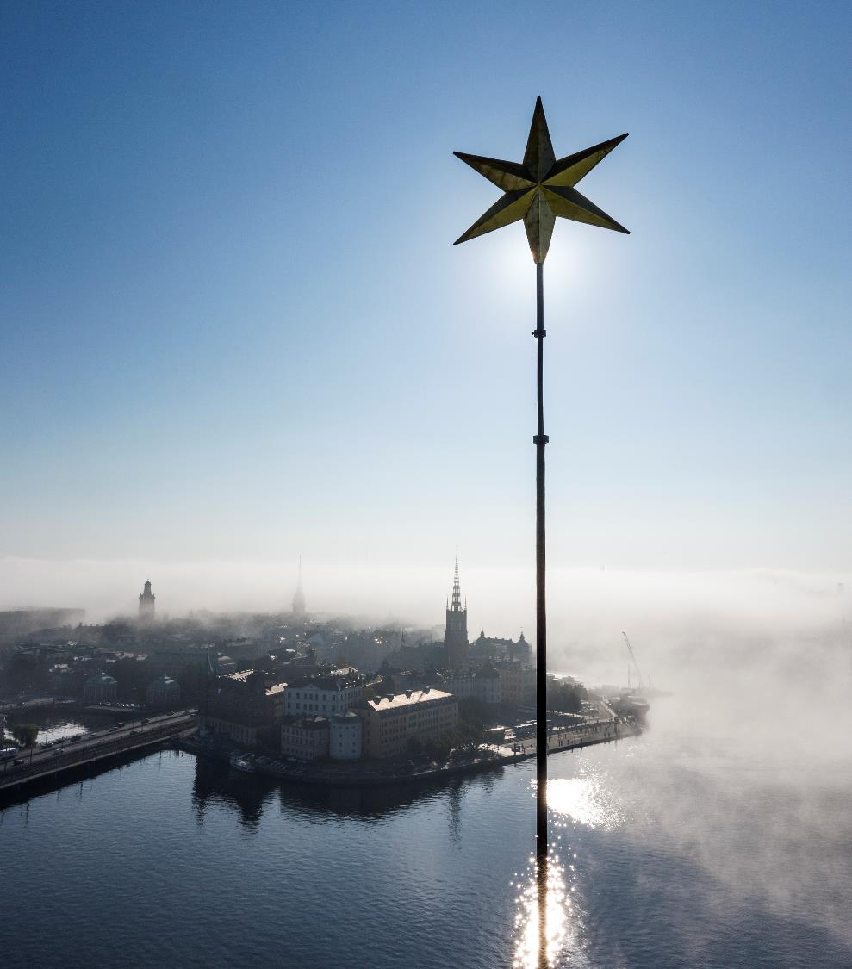

Stockholm Business Region
Stockholm Business Region är Stockholms stads näringslivsbolag med ansvar för strategisk utveckling och internationell marknadsföring av Stockholm, under varumärket Stockholm - The Capital of Scandinavia.
Bolaget ägs av Stockholms stad och har två dotterbolag,
Invest Stockholm och Visit Stockholm.
Samtliga rapporter finns tillgängliga på http://stockholmbusinessalliance.se/hittamaterial/konjunkturrapporter/
Frågor kan ställas till Stefan Frid på Invest Stockholm.
Ansvarig utgivare: Staffan Ingvarsson, VD Stockholm Business Region
Stockholm Business Region
P.O. Box 16282
SE-103 25 Stockholm, Sweden
Telefon + 46 8 508 280 00
www.visitstockholm.com
www.investstockholm.com
www.stockholmbusinessregion.se

